Slide 1
Etelä-Karjalan Ilmastokumppanit -hanke
Vastuutaho: Lappeenrannan kaupunki
Muut konsortioon osallistuvat:
Imatran kaupunki
Kokonaissumma: 90 500 €
Avustusosuus: 63 350 €
Greenreality –kumppanit (greenreality.fi)
Lisätietoja: Miika Alatalo, miika.alatalo@lappeenranta.fi
Jani Männikkö, jani.mannikko@imatra.fi
Hankkeessa on laajennettu Lappeenrannassa aloitettua Greenreality -kumppanit yritysverkostotoimintaa maakunnan muihin kuntiin ja yrityksille on lisätty konkreettisia hiilipäästöjen vähentämiseen liittyviä tavoitteita. Hankkeessa on myös suunniteltu ja käyttöönotettu yritysten ja kuntien välinen ilmastokumppanuusmalli.
Hankkeen aikana kumppaneiden määrä on kasvanut 40 kumppaniin. Verkostolle on aktiivisesti järjestetty tukea ilmastotekoihin kuntien työntekijöiden, asiantuntijoiden sekä verkostotapaamisien kautta.

Slide 2
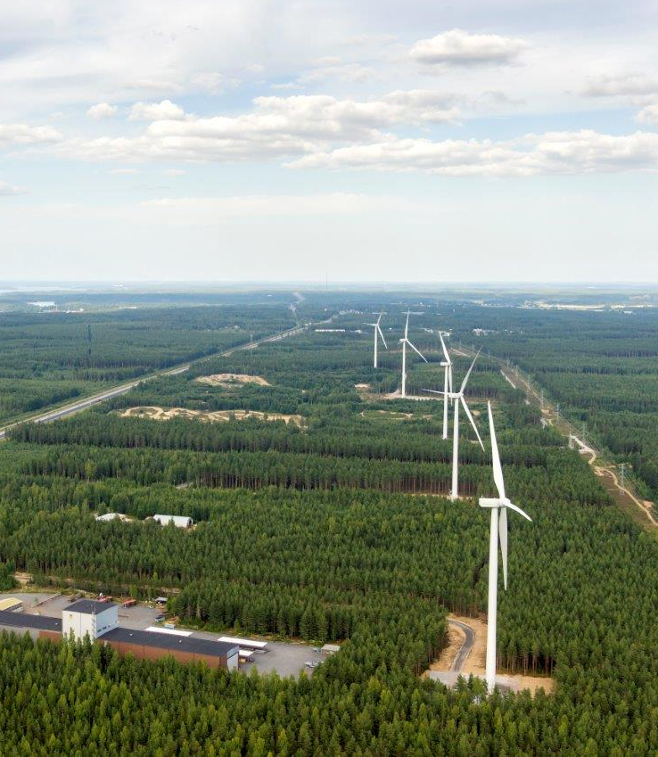
”
Yritysten kasvava kiinnostus Greenreality -toimintaan on yllättänyt meidät positiivisesti. Ilmastokumppanuudella voidaan edistää sekä liiketoimintaa että päästöjen vähentämistä.
- Ilkka Räsänen, ympäristöjohtaja
Lappeenrannan kaupunki

